Slide 1
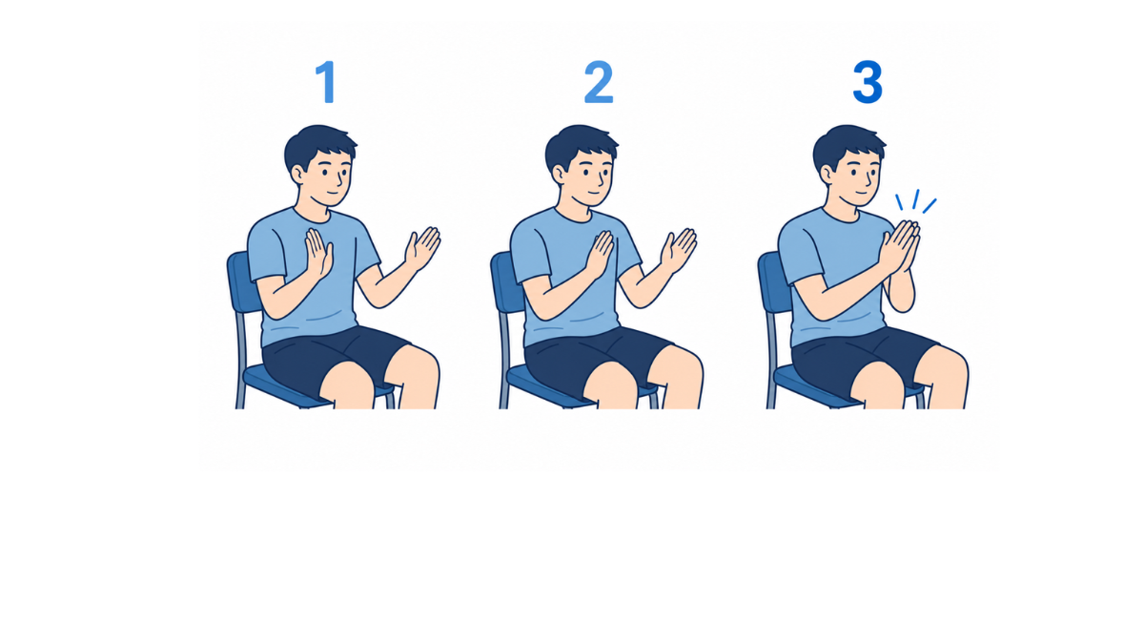
・「1・2・3」と声に出して、3のところで手を叩きましょう。
・背筋を伸ばし、一定のリズムで繰り返しましょう。

